Slide 1
Välkommen till
Chalmers bibliotek
schirone@chalmers.se
jane.johansson@chalmers.se
ht 2015
Notes:
3 bibliotek
Vi ska fokusera på Lindholmen
Litteratur tillhör en teknisk/naturvetenskapligt bibliotek

Slide 2
Mål
Formulera en sökfråga och identifiera sökord
Söka efter källor till egna uppgifter i Chalmers Summon och andra källor i ämnesguiden
Utvärdera en källa
Skriva referens i vald stil (IEEE)
Praktisk information om biblioteket
Notes:
Introduktion för att klara uppgiften
IEEE är mycket använd inom Data & Elektro

Slide 3
Era ämnen
Kommunikation
Hälsa och sjukvård
Handel
Miljö
Media
Marknadsföring
Sport
Underhållning
Säkerhet
Rymden
Globalisering
Försvar

Slide 4
Hur söker du?
formulera sökfrågan
avgränsa ämnet (ev. formulera om sökfrågan)
hitta sökord
kombinera sökord
utvärdera resultatet
Notes:
- Betoning på utvärdering av källor

Slide 5
Formulera en fråga om vad du behöver veta
Vilka aspekter av ämnet är viktigt?
teknik, ekonomi, säkerhet, miljö, etc.
Definiera och konkretisera din frågeställning.
Formulera gärna ditt ämne som en fråga

Slide 6
Exempelfråga
Hur ser framtidens teknik ut för självstyrande bilar?
What is the future technology for autonomous cars?
Notes:
- Det mesta som finns tillgängligt via Summon är på engelska

Slide 7
Hitta sökord
Identifiera grundläggande begrepp och nyckelord.
Vilka måste finnas med i sökningen?

Slide 8
Tänk på…
Språk (d.v.s. engelska)
Synonymer
Stavning
Närliggande begrepp
Förkortningar

Slide 9
Summon
1. En enda sökruta (discovery tjänst som liknar Google)
2. Relevansrankning 3. Omedelbar tillgång till fulltext
4. Möjlighet av att förfina ditt sökresultat 5. Stavningsförslag på felstavningar och vid sökningar med små träffmängder. 6. Avgränsning till endast vetenskapligt material
7. Tips om dokumenttyper
Notes:
Request via bibliotekskatalog
De ska dubbelkolla dokumenttyper I Summon

Slide 10
OBS. Avgränsa sökningen
Publikationstyp
Publiceringsdatum
Ämnesområde
Språk (engelska)

Slide 11
Avancerad Sökning
För många träffar? Kombinera dina sökord med AND
“autonomous car” AND Sweden
AND begränsar sökningen

Slide 12
Avancerad sökning
För få träffar? Kombinera dina sökord med OR
“autonomous car” OR “vehicular automation”
OR utökar sökningen

Slide 13
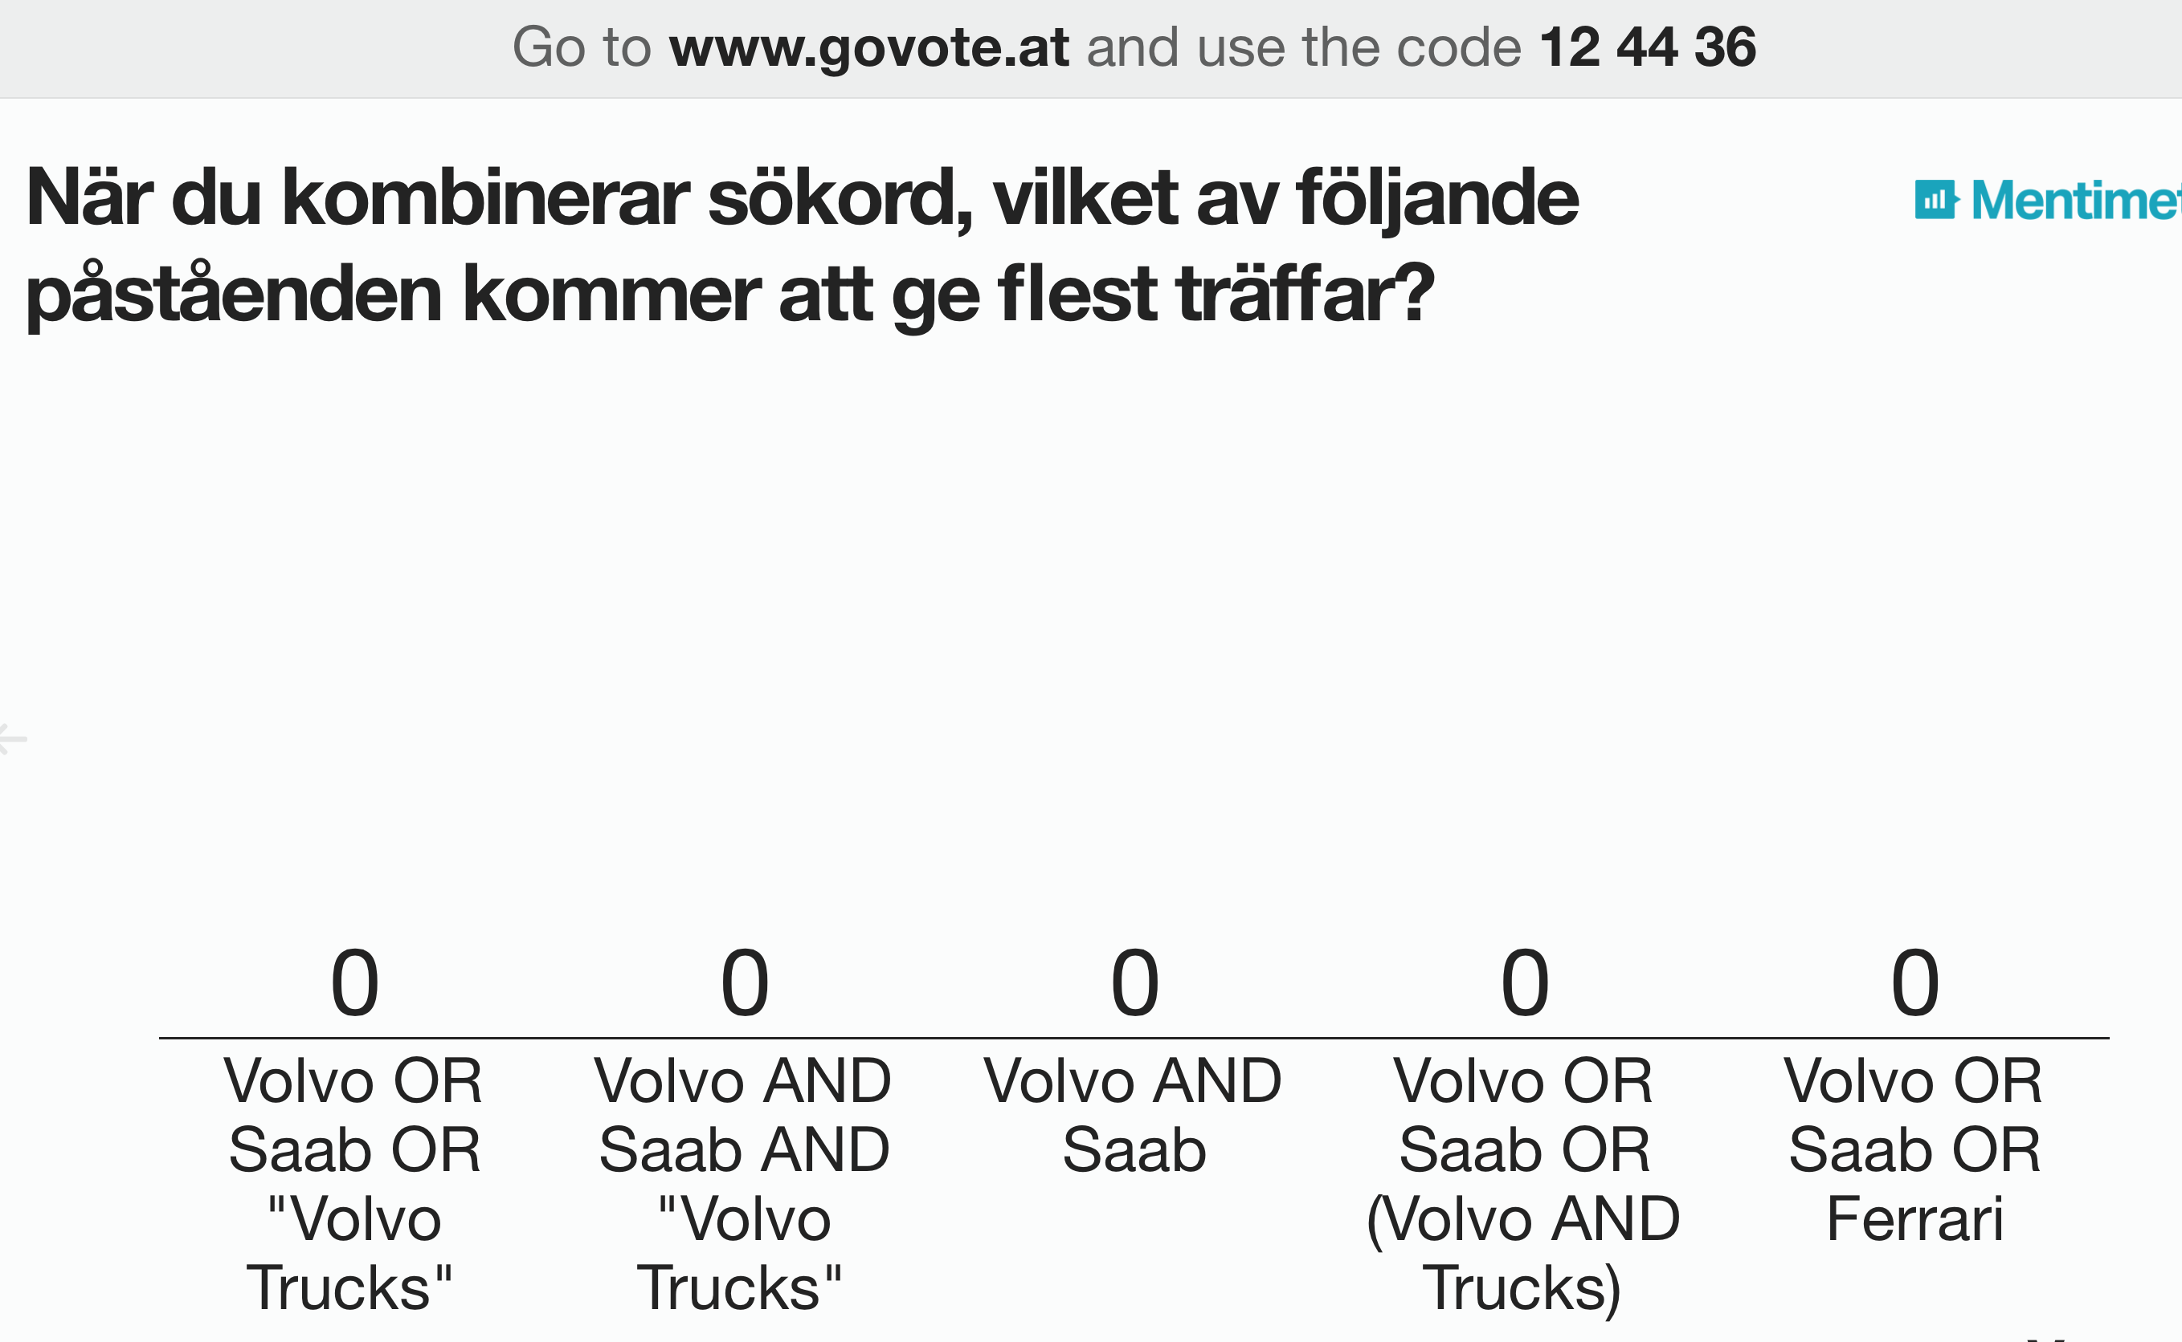

Slide 14
Vad har jag hittat?
Olika publikationstyper
Bok, e-bok
Handbok, encyclopedi
Rapporter
Populärvetenskaplig artikel
Vetenskaplig artikel

Slide 15
Utvärdera en källa
Relevans
Svar på din frågeställning, ditt ämnesområde, målgrupp, nivå
Upphovsman
finns författare angiven, auktoritet inom ämnet…
Aktualitet
publiceringsår, relevant för ditt ämne?
Syfte
presentera, informera, påverka
Tillförlitlighet
är informationen granskad, referenser
Notes:
- OBS. Upphovsman kan vara en organisation!

Slide 16
Resurser
Sök- och skrivguiden
Ämnesguider Data- och informationsteknologi & Elektroteknik
Referensguide (IEEE )

Slide 17
IEEE
Mall (Vetenskaplig artikel)
[#] Författares initial/er. Efternamn, “Artikelns titel," Tidskriftstitel, vol. #, nr. #, ss. #, månad år.
Exempel i referenslistan
[1] G. Scanlan, ”The control of corruption," Journal of financial crime, vol. 11, nr. 4, ss. 316-321, dec. 2004.

Slide 18
Mall (Webbsida)
[#] Författares initial/er. Efternamn, "Dokumentets titel," Webbplatsens namn, Publikationsdatum. [Format]. Tillgänglig: URL. [Hämtad: datum].
Exempel i referenslistan
[12] S. Johnson, "Exploiting the mobile channel," m.Net Corporation, 2007 [Online]. Tillgänglig: http://www.mnetcorporation.com/article-exploiting-the-mobile-channel. [Hämtad: 18 apr., 2008].

Slide 19
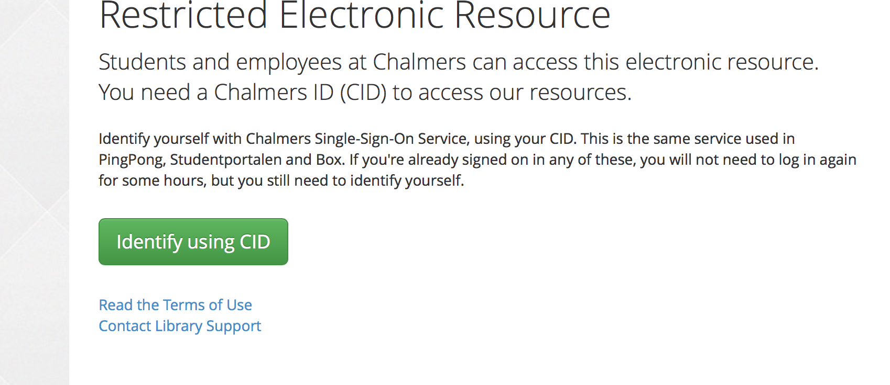
Åtkomst till elektroniska resurser

Slide 20
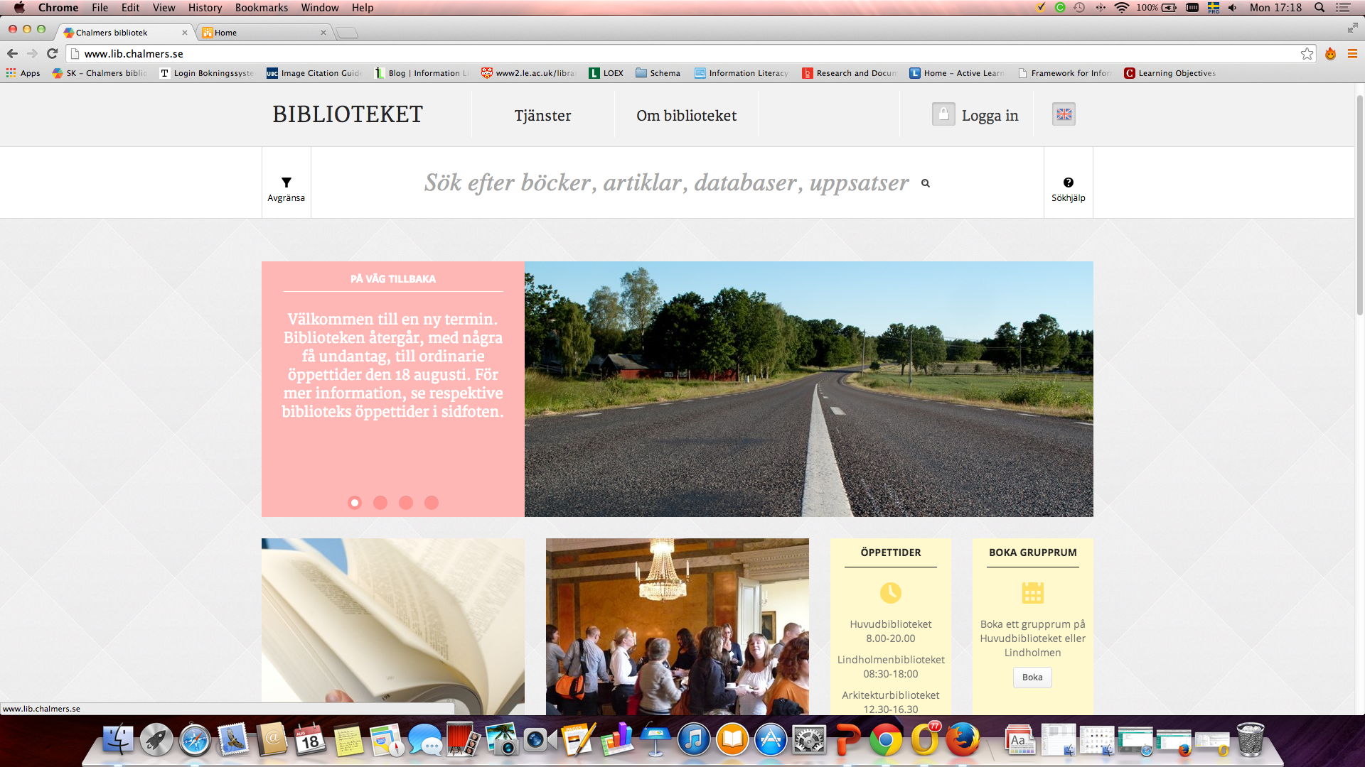
DET FYSISKA BIBLIOTEKET
MATTESUPPORT
FÖRVARINGSSKÅP
LÄSSTUDIO
TYST LÄSESAL
GRUPPRUM
BOKINKAST

Slide 21
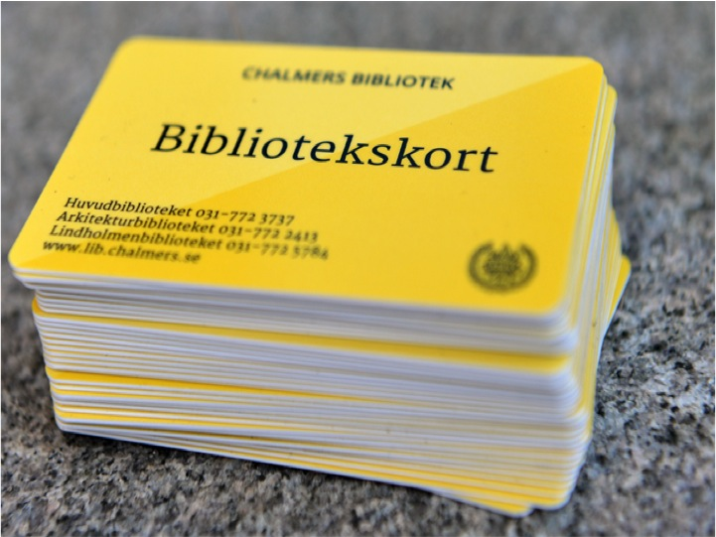
LÅNA TRYCKTA BÖCKER

Slide 22
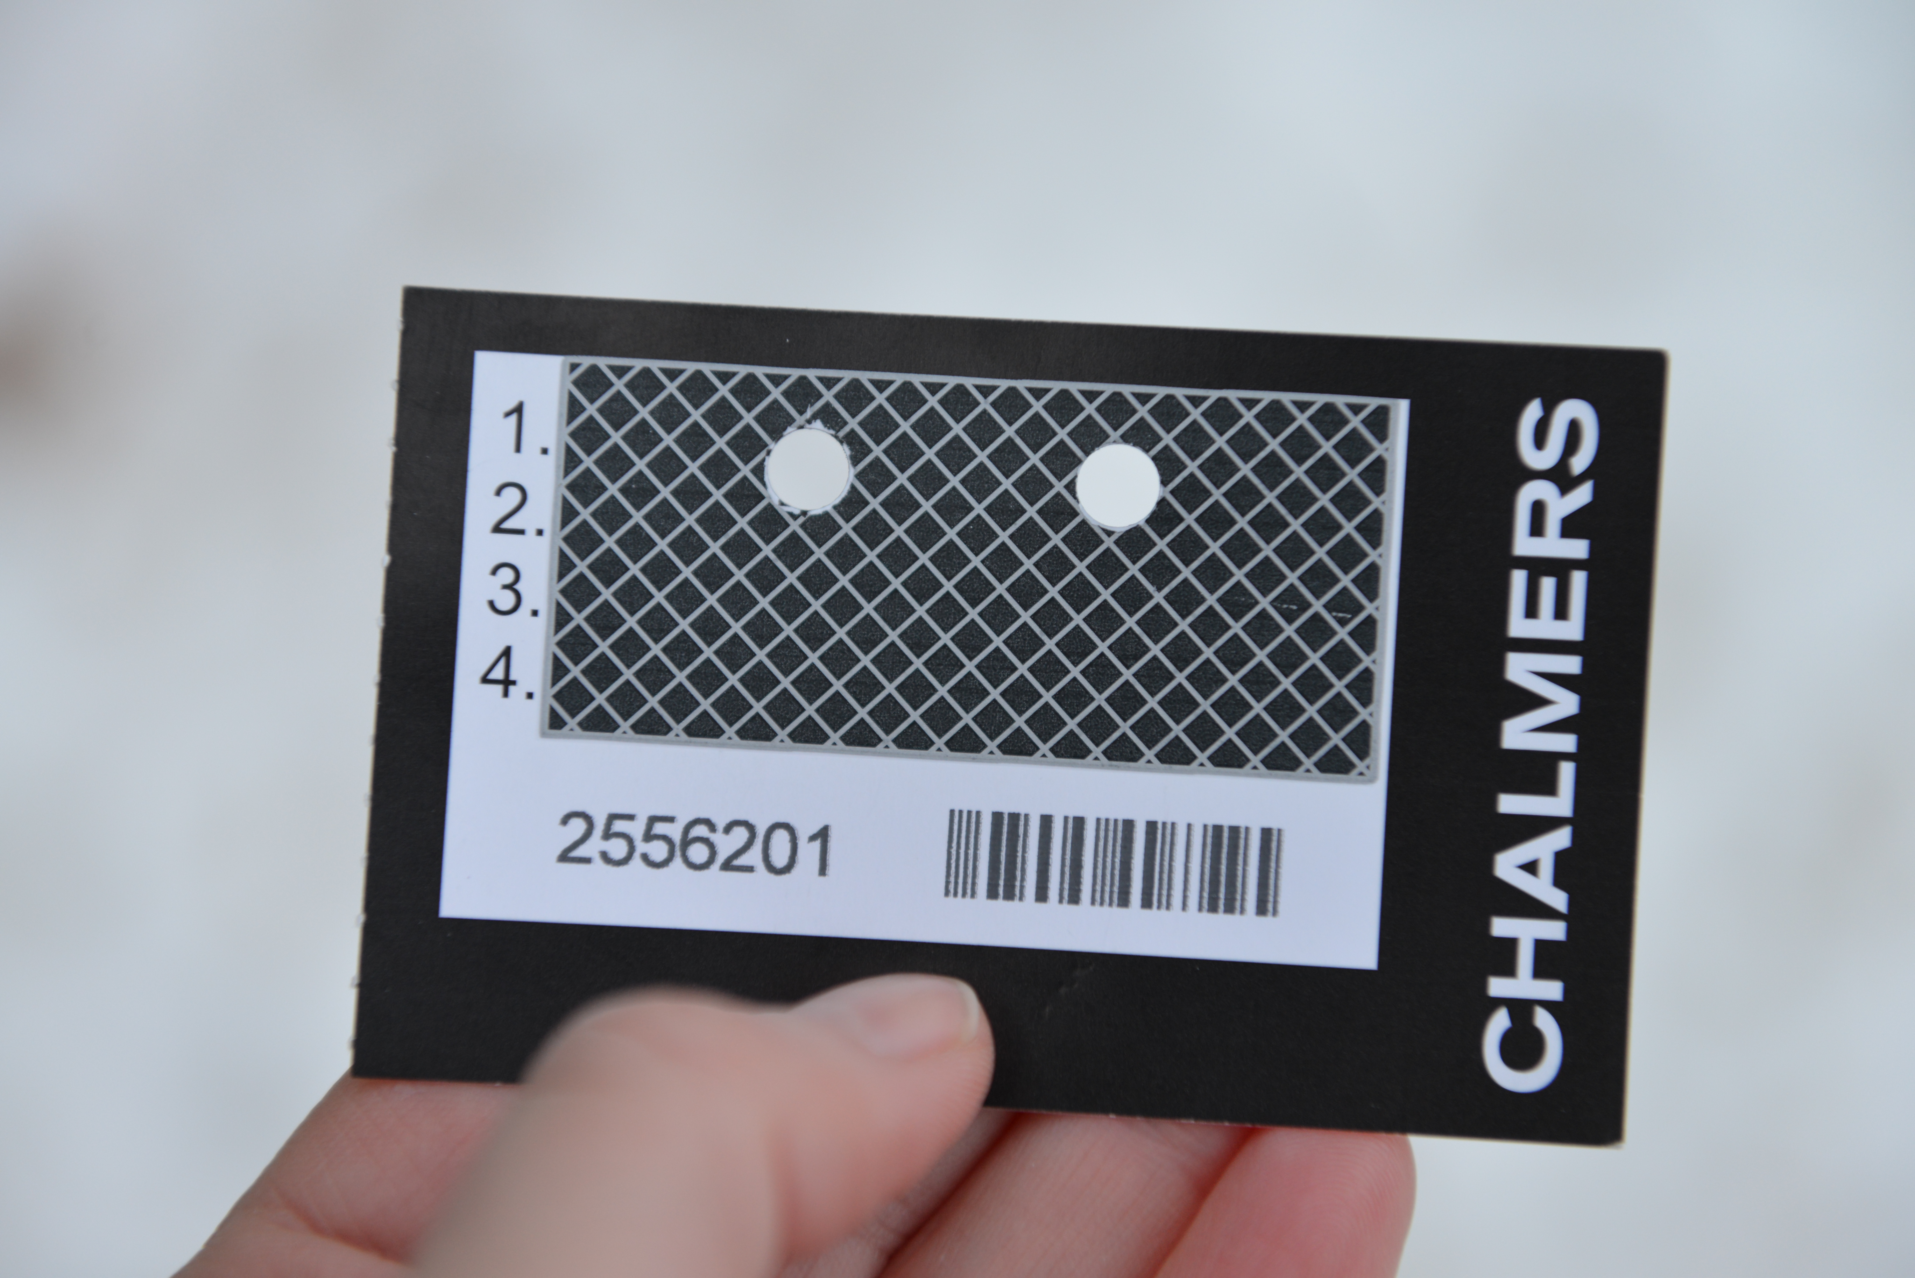
KOPIERA
PRINTERQUOTA

Slide 23
Sammanfattning
Sökfråga och identifiera sökord
Använda Chalmers Summon
Utvärdera källor, vad har jag hittat?
Skriva referenser enligt IEEE
Om biblioteket…

